Slide 1
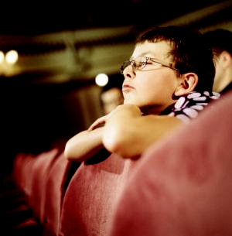
O Concerto do Grande Mestre...
Desejando encorajar o progresso de seu jovem filho ao piano, uma mãe levou seu pequeno filho a um concerto de Paderewski.
Depois de sentarem, a mãe viu uma amiga na platéia e foi até ela para saudá-la.
Tendo a oportunidade para explorar as maravilhas do teatro, o pequeno menino se levantou e eventualmente suas explorações o levaram a uma porta onde estava escrito:
" PROIBIDA A ENTRADA ".

Slide 2

Quando as luzes abaixaram e o concerto estava prestes a começar, a mãe retornou ao seu lugar e descobriu que seu filho não estava lá.
De repente,
as cortinas se abriram e as luzes caíram sobre um impressionante piano Steinway no centro do palco.
Horrorizada, a mãe viu seu filho sentado ao teclado, inocentemente catando as notas de " Cai, cai, balão ".
aquele momento, o grande mestre de piano fez sua entrada, rapidamente foi ao piano, e sussurrou no ouvido do menino:
- " Não pare, continue tocando!”

Slide 3
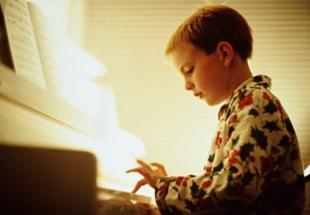
Então, debruçando, Paderewski estendeu sua mão esquerda e começou a preencher a parte do baixo.
Logo, colocou sua mão direita ao redor do menino e acrescentou um belo acompanhamento de melodia. Juntos, o velho mestre e o jovem noviço transformaram uma situação embaraçosa em uma experiência maravilhosamente criativa.
O público ficou perplexo . . .
É assim que as coisas são com Deus.
O que podemos conseguir por conta própria mal vale mencionar.

Slide 4
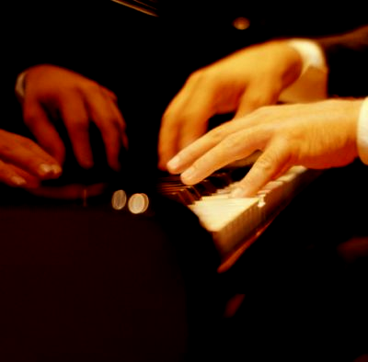
Fazemos o melhor possível, mas os resultados não são exatamente como uma música graciosamente fluída. Mas, com as mãos do Mestre, as obras de nossas vidas verdadeiramente podem ser lindas.
Na próxima vez que você se determinar a realizar grandes feitos, ouça atentamente.
Você pode ouvir a voz do Mestre, sussurrando em seu ouvido :
" Não pare, continue tocando!"
Sinta seus braços amorosos ao seu redor.
Saiba que suas fortes mãos estão tocando o concerto de sua vida.
Lembre-se sempre: Deus não chama os capacitados, mas ele capacita os que são chamados. E Ele sempre estará lá para amar e guiar você a grandes coisas.

Slide 5

Música
Andre Gagnon – Nocturne
Abraços,
De um amigo

